Slide 1
Formation pour professionnelles et professionnels de santé

Slide 2
Organisation de la formation
Objectifs de formation, organisation 5min
Le dossier électronique du patient 20min
CARA 5min
Organisation de l’institution pour l’utilisation du DEP Xmin
Utilisation par un professionnel 30min
Sécurité et protection des données 10min
Informations supplémentaires 2min

Slide 3
Le dossier électronique du patient
Email
Fax
Téléphone
Courier

Slide 4
Le dossier électronique du patient
Exclusion des assurances !

Slide 5
Le dossier électronique du patient
Objectifs du DEP:
Améliorer la qualité des soins
Améliorer les processus thérapeutiques
Augmenter la sécurité des patients
Accroître l’efficacité du système de santé
Augmenter la transparence vis-à-vis de la patiente ou du patient

Slide 6
Le dossier électronique du patient
Professionnelles et professionnels de santé:
Les institutions de santé et les professionnels se regroupent en «communauté»
Obligation légale pour les institutions stationnaires (Hôpitaux, cliniques, EMS
Obligation légale pour les nouveaux cabinets de médecin

Slide 7
Le dossier électronique du patient
Participation volontaire des autres institutions, professionnelles et profesionnels
services de soins à domicile
laboratoires
Médecins (sauf nouveaux cabinets)
médecins-dentistes
chiropraticiennes et chiropraticiens
pharmaciennes et pharmaciens
infirmiers et infirmières
physiothérapeutes
ergothérapeutes
sagefemmes et hommes sagefemmes
diététiciennes et diététiciens
optométristes
ostéopathes
psychologues
Autres

Slide 8
Le dossier électronique du patient
Clinique du Lac
Orthopédie
Prof A
Prof B
Ophtalmologie
Prof C
Auxiliaire 1
Auxiliaire 2
Auxiliaire 3
Prof D
Organisation de l’institution
Notes:
À remplacer si possible par l’organisation de l’institution

Slide 9
Le dossier électronique du patient
Patientes et patients
Participation volontaire des patients
Condition: disposer d’un numéro AVS
Possibilité de représentation pour les personnes n’ayant pas la capacité de discernement ou ne souhaitant pas gérer elles-mêmes leur DEP (Ex: enfant ou personne agée)

Slide 11
Le dossier électronique du patient
Démarche pour les professionnelles et les professionnels:
L’institution doit être affiliée à CARA
L’institution inscrit le professionnel comme utilisateur de la plateforme
Le professionnel obtient un moyen d’identification

Slide 12
Le dossier électronique du patient
Les moyens d’identification électronique
Clé nécessaire à toutes les utilisatrices et tous les utilisateurs pour accéder à la plateforme
Permet d’identifier de manière unique chaque utilisateur
Fourni par des organisations différentes de CARA
MIE choisi par l’institution:
A la première connexion à la plateforme, nécessité de lié son compte CARA avec son MIE
Le MIE peut servir à s’identifier pour d’autres services (ex: cyberadministration)
Notes:
Parler du MIE choisi par l’institution

Slide 13
Le dossier électronique du patient
Contenu
Quels documents peuvent être dans le DEP?
Documents déposés par les professionnelles et professionnels
Documents déposés par la patiente ou le patient (ex: directives anticipées, fiche d’urgence, carte de donneur d’organes)
Les documents déposés doivent être des copies

Slide 14
Le dossier électronique du patient
Niveaux de confidentialité
A chaque document est appliqué un niveau de confidentialité
Normal
Restreint
Secret
Le niveau de confidentialité détermine les personnes pouvant accéder au document

Slide 15
Le dossier électronique du patient
Droits d’accès
Par défaut, seul le patient peut accéder à son DEP
Accès donnés par la patiente ou le patient
Le patient peut donner un droit d’accès à l’institution, une professionnelle ou un professionnel
Pas de possibilité de donner un droit d’accès à une ou un auxiliaire. Celui-ci dispose des mêmes droits d’accès que le professionnel auquel il est rattaché
Le droit d’accès peut être limité dans le temps, ou retirer à tout moment

Slide 16
Le dossier électronique du patient
 |  | Droit d’accès
 |  | Droit d’accès « normal » du/de la professionnel/le de santé | Droit d’accès « étendu » du/de la professionnel/le de santé
Niveau de confidentialité du document | « normal » | accès | accès
 | « restreint » | Aucun accès | accès
 | « secret » | Aucun accès | Aucun accès

Slide 18
Le dossier électronique du patient
Accès en urgence
Une professionnelle un un professionnel peut demander à accéder à un DEP sans avoir reçu un droit d’accès par la patiente ou le patient
Cette option ne doit être utilisée que dans des situations d’urgence lorsque le patient n’est pas en mesure de donner un droit d’accès (ex: patient inconscient)
Le patient est immédiatement informé de l’accès
Le patient peut désactiver cette possibilité

Slide 19
Le dossier électronique du patient
Dépôt de document
La patiente ou le patient a le droit d’obtenir ses documents dans son DEP
Il est toujours possible de déposer un document dans un DEP même sans droit d’accès
Liste des documents recommandés par l’institution

Slide 20
Le dossier électronique du patient
Importance du rôle de la patiente ou du patient
Le patient décide:
S’il souhaite ouvrir un DEP
Des informations qui y sont déposées
Du niveau de confidentialité des documents
S’il souhaite masquer un document
S’il souhaite supprimer un document
Des professionnels ou groupes qui ont accès à son DEP
S’il veut mettre un professionnel sur liste noire
S’il veut permettre un éventuel accès en urgence
S’il souhaite révoquer son DEP

Slide 21
Le dossier électronique du patient
Point d'accès unique aux documents médicaux indépendamment de leur lieux de production
Le DEP est un système secondaire Il ne se substitue pas aux systèmes primaires (le logiciel de l’institution)
Pas de système fédéral centralisé
Echanges possibles à travers toute la Suisse
Il est possible d’utiliser tous les DEP de Suisse indépendamment du fournisseur de DEP

Slide 22
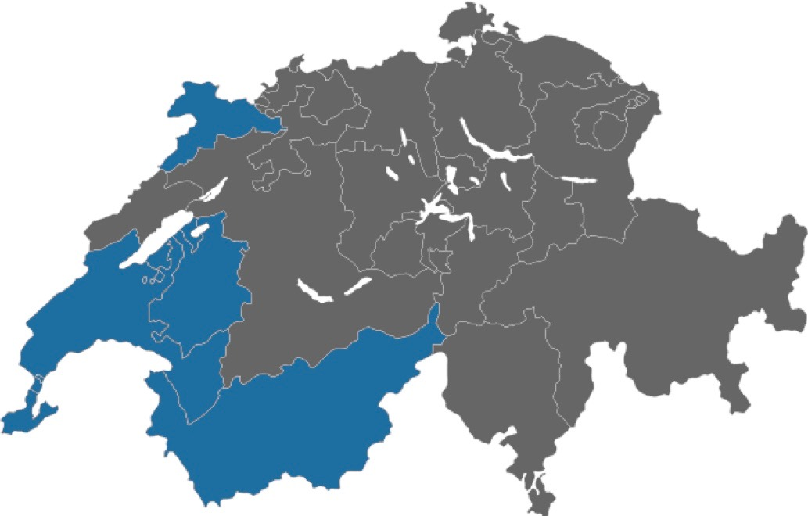
CARA
L’Association CARA:
Fondée en mars 2018
5 cantons membres: Genève, Valais, Vaud, Fribourg et Jura
Financement par les cantons membres
et la Confédération
A but non lucratif
Bilingue

Slide 23
Quelques participants actuels…
Notes:
(La FHV est composé de 12 hôpitaux)

Slide 24
Organisation de l’institution pour l’utilisation du DEP
Décrire les éventuels groupes, les utilisateurs prévus, les personnes responsables, les objectifs, les processus, etc.

Slide 25
Utilisation par un professionnel
Explications du moyen d’accéder à la plateforme selon le choix de l’institution
Portail web (www.cara.ch/utilisation-pro)
Via le système primaire
Notes:
Expliquer la solution choisie. Ou les deux si l’institution laisse les deux possibilités

Slide 26
Utilisation par un professionnel
Démonstration de:
Lier son MIE pour la première connexion
Se connecter à la plateforme
Chercher une patiente ou un patient
Consulter des documents
Déposer des documents
Mettre à jour un document
Télécharger des documents
Faire un accès en urgence
Faire une délégation de droits d’accès
Notes:
Sur le portail ou dans le système primaire selon la solution choisie par l’institution (ou éventuellement les deux)

Slide 27
Utilisation par une auxiliaire ou un auxiliaire
Démonstration de:
Choix de la professionnelle ou du professionnel pour lequel l’auxiliaire travail
Mêmes fonctionnalités que pour un professionnel
Notes:
Sur le portail ou dans le système primaire selon la solution choisie par l’institution (ou éventuellement les deux)

Slide 28
Sécurité et protection des données
La sécurité en pratique
Les ordinateurs doivent être sécurisés
L’utilisation du DEP sur des ordinateurs qui n’ont pas été fournis par l’institution est interdite
Le moyen d’identification est personnel et ne doit pas être transmis
Il est important de verrouiller son ordinateur lorsque l’on quitte sa place de travail
Règles d’or sur la sécurité

Slide 29
Sécurité et protection des données
Protection des données
On accède à un DEP uniquement dans le cadre d’une prise en charge.
On consulte uniquement les documents a priori pertinents dans le cadre de la prise en charge
Traçabilité de toutes les actions sur la plateforme. La patiente ou le patient voit ce que la professionnelle ou le professionnel fait sur son DEP (exemple:: quel document est consulté par qui)

Slide 30
Sécurité et protection des données

Slide 31
Sécurité et protection des données
Pour en savoir plus:
Document sécurité de l’institution

Slide 32
Sécurité et protection des données
Règles internes de l’institution

Slide 33
Assistance
Contact au sein de l’institution
Service d’assistance de CARA (www.cara.ch/assistance)

Slide 34
Informations supplémentaires
Pour en savoir plus:
Lien interne de l’institution
www.cara.ch
www.cara.ch/utilisation-pro
Utilisation de la plateforme DEP CARA par les professionnelles et les professionnels de santé
www.dossierpatient.ch

Slide 35
Merci de votre participation!
Nom du formateur

